Slide 1
الجزء الثالث
برنامج الجداول الإلكترونية

Slide 2
أشهر الدوال المنطقية
دالة - IF
=IF(logical_test ; value_if_true; value_if_false)
Ex :
=IF(A1>=60;”YES”;”NO”)

Slide 3
دالة IF
دالة شرطيه تعطي قيمة معينه اذا كان الشرط متحققاً و قيمة أخرى
اذا لم يتحقق الشرط.

Slide 4
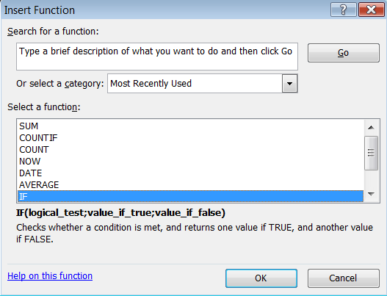
دالة IF

Slide 5
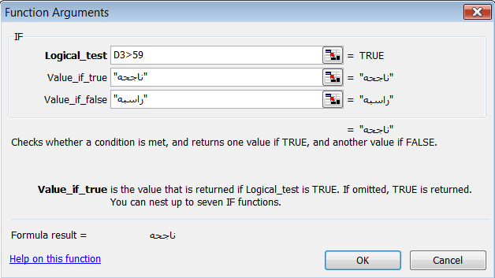
دالة IF
الشرط
قيمة الخليه اذا تحقق الشرط
قيمة الخليه اذا لم يتحقق

Slide 6
نتيجة الدالة IF

Slide 7
أشهر الدوال المنطقية
دالة IF المتداخلة
=IF(H7>=90;
"A";IF(H7>=80;
"B";IF(H7>=70;
"C";IF(H7>=60;
"D";"H”
))))

Slide 8
أخطاء الصيغ
الخطأ | المعنى
#NAME | صحح اسم النطاق . إملاء خاطئ
#N/A | صيغة غير متاحة , تاكد من وجود قيمة.
#REF | مرجع الخلية غير صالح .
#VALUE | المعامل خطأ .
#DIV/0 | لا يصح القسمة على الصفر .
########### | العمود ضيق لذلك زد عرض العمود .

Slide 9
المخططات البيانية (Chart )

Slide 10
المخططات البيانية (Chart ) :
هي تمثيل للبيانات التي تشتمل عليها ورقة العمل برسوم وأشكال بيانية مختلفة .
منها على سبيل المثال :
التمثيل البياني بالأعمدة (Column).
الأشكال الدائرية (Pie).
المساحة (Area).

Slide 11
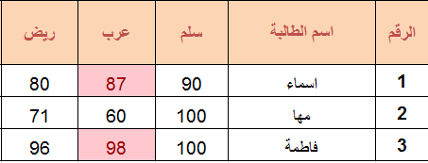
تمثيل جدول بيانات برسم بياني

Slide 12
1.تصميم
2.تخطيط
3.تنسيق
1
2
3

Slide 13
ضبط خصائص الصفحة
ضبط اتجاه الطباعة وحجم الصفحة وضبط هوامش الصفحة .
أدراج و إزالة فواصل الصفحات .
مساحة الطباعة , طباعة العناوين .
إظهار و إخفاء خطوط الشبكة .

